Slide 1
Hướng đối tượng - PHP

Slide 2
Tại sao sử dụng lớp & đối tượng?
PHP là ngôn ngữ hướng thủ tục
Các ứng dụng nhỏs có thể được viết mà không cần them các lớp, đối tượng
Các ứng dụng lớn sẽ trở nên “bừa bộn” vì có nhiều hàm chức năng không được tổ chức tốt
Việc gom nhóm dữ liệu và hành vi liên quan vào các đối tượng giúp quản lý tốt kích thước và độ phức tạp của ứng dụng

Slide 3
Khởi tạo & sử dụng đối tượng
# khởi tạo một đối tượng
$objName = new ClassName([parameters]);
# truy xuất một trường dữ liệu của đối tượng (trường # dữ liệu public)
$objName->fieldName
# gọi một phương thức của đối tượng
$objName->methodName([parameters]); PHP

Slide 4
Định nghĩa lớp
class ClassName {
# các thuộc tính (trường dữ liệu)
public $field_1; # public field
private $field_2; # private field
# phương thức khởi tạo
public function __construct([parameters]) {
# các câu lệnh;
}
# các phương thức
public function name([parameters]) {
# các câu lệnh;
}
} PHP
$this tham chiếu đến đối tượng hiện hành

Slide 5
Ví dụ
class Point {
public $x;
public $y;
public function __construct($x, $y) {
$this->x = $x;
$this->y = $y;
}
public function tinh_khoang_cach($p) {
$dx = $this->x - $p->x;
$dy = $this->y - $p->y;
return sqrt($dx * $dx + $dy * $dy);
}
public function __toString() {
return "(" . $this->x . ", " . $this->y . ")";
}
} PHP

Slide 6
Ví dụ
$p1 = new Point(0, 0);
$p2 = new Point(4, 3);
echo "Khoảng cách giữa $p1 và $p2 là " . $p1->distance($p2);
PHP
Khoảng cách giữa(0, 0) và (4, 3) là 5 PHP
Notes:
$p1 and $p2 are references to Point objects

Slide 7
Kế thừa cơ bản
class SubClassName extends SuperClassName {
...
} PHP
class Point3D extends Point {
public $z;
public function __construct($x, $y, $z) {
parent::__construct($x, $y);
$this->z = $z;
}
...
} PHP
parent:: tham chiếu đến lớp cha

Slide 8
Phương thức, thuộc tính và hằng tĩnh
static $name = value; # khai báo 01 thuộc tính tĩnh
const $name = value; # khai báo 01 hằng tĩnh PHP
# khai báo 01 phương thức tĩnh
public static function methodName([parameters]) {
# các câu lệnh;
} PHP
ClassName::methodName([parameters]); # gọi một phương thức tĩnh (bên ngoài lớp)
self::methodName([parameters]); # gọi một phương thức tĩnh (bên trong lớp) PHP

Slide 9
Lớp trừu tượng và interface
interface InterfaceName {
public function method_1(parameters);
public function method_2(parameters);
...
}
class ClassName implements InterfaceName { ... }
PHP
abstract class ClassName {
abstract public function method(parameters);
...
} PHP

Slide 10
Lớp trừu tượng và interface
Interface là supertypes, chỉ mô tả nguyên mẫu của các phương thức
Không thể khởi tạo đối tượng; không chứa thân phương thức và các trường dữ liệu
Cho phép kế thừa
Lớp trừu tượng gần tương tự như interface, NHƯNG có thể định nghĩa các trường dữ liệu, phương thức khởi tạo và các phương thức
Không thể khởi tạo đối tượng; cho phép kế thừa

Slide 11
Bài tập 01
Cài đặt các lớp Point, Circle, Rectangle theo các sơ đồ UML
Yêu cầu:
Xây dựng giao diện web để nhập dữ liệu
Tạo các đối tượng từ các lớp trên
In các kết quả (khoảng cách, chu vi, diện tích) lên trình duyệt

Slide 12
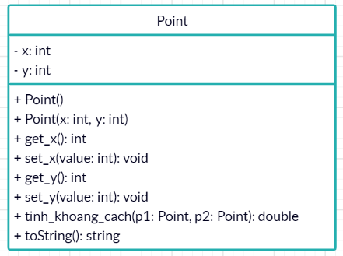
Bài tập 01

Slide 13
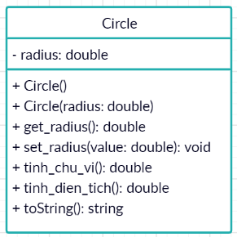
Bài tập 01

Slide 14
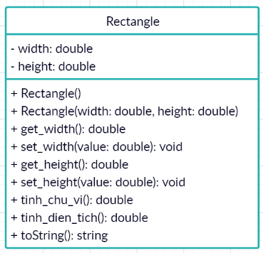
Bài tập 01

Slide 15
Bài tập 02
Cài đặt các lớp HinhHoc, HinhTron, TamGiac, HinhChuNhat theo các sơ đồ UML
Yêu cầu:
Xây dựng giao diện web để nhập dữ liệu
Tạo các đối tượng từ các lớp trên
In các kết quả (màu sắc, ngày tạo, bán kinh, chiều dài cạnh, chu vi, diện tích) lên trình duyệt

Slide 16
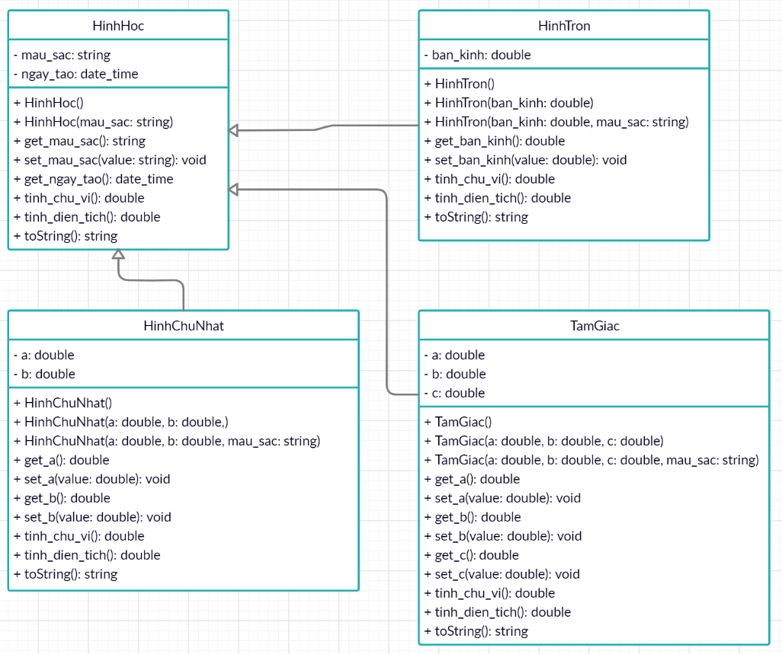
Bài tập 02

